Slide 1
AI PRODUCT CHALLENGE · “VISUAL EXPERIENCE”
RoomRestyle
Odanı harcamadan önce gör.
Beğendiğin ürünü, kendi odanda, almadan önce dene.
Batuhan Hazar Özkeskin
roomrestyle-app.vercel.app · canlı, çok kullanıcılı, deploy edilmiş

Slide 2
PROBLEM
Parayı harcamadan önce sonucu göremiyorsun
1
Yüksek bedelli, geri dönüşü zor karar
Bir koltuk, bir yenileme — yanlış çıkarsa para + iade + pişmanlık.
2
“Benim odamda” belirsizliği
Mağazadaki ürün senin salonuna yakışacak mı, kapıdan geçecek mi? Bilinmiyor.
3
AI araçları güzel ama inandırıcı değil
Duvarı, pencereyi, oranları bozuyorlar → sonuç artık senin odan değil.
4
İlham var, aksiyon yok
İş güzel bir resimde bitiyor. “Ne alacağım, kaça?” köprüsü yok.
02 · RoomRestyle

Slide 3
İÇGÖRÜ
İnsanların istediği hayal gücü değil — karar güveni.
“Güzel bir oda göster” değil; “benim odamda, benim alacağım ürünle, gerçekten böyle mi duracak?” sorusuna güvenilir cevap.
Mimariye saygı
İlhamdan aksiyona
= inandırıcılık = güven
= kararın tamamlanması
Structure-Lock: duvar, pencere, oran korunur; sadece dekor değişir.
Bütçeli alışveriş listesi + kendi ürününü odana koyma (Mod B).
Kişisel açı: iç mimarlık geçmişim var — bu problemi teoriden değil, yaşayarak tanıyorum. “Problemi yaşayan PM.”
03 · RoomRestyle

Slide 4
HEDEF KULLANICI
Satın alma kararının tam öncesindeki mikro-an
BİRİNCİL
İKİNCİL (VİZYON)
Ev sahibi / kiracı, 25–45, Türkiye
Bir odayı yenilemeyi ya da belirli bir mobilyayı almayı düşünüyor; yanlış karardan (para + iade) çekiniyor.
Freelance iç mimar & emlakçı
Müşteriye saniyeler içinde inandırıcı bir prova göstermek için. B2B2C dağıtım kapısı.
Kullanım anı: “bunu alsam mı?”
Ürün bu tek, net anı hedefliyor — genel bir “dekorasyon uygulaması” olmaya çalışmıyor.
04 · RoomRestyle

Slide 5
ÇÖZÜM
İki mod, sahiplendiğimiz tek döngü
MOD A
MOD B · FLAGSHIP
Odanı yeniden tasarla
Mobilyanı odana yerleştir
Oda fotoğrafı + 6 küratörlü stil
Mimari korunarak yeniden tasarım
Önce/sonra kaydırıcı
Bütçeli alışveriş listesi (TL)
Oda + beğendiğin ürünün fotoğrafı
Yer (sol/orta/sağ) + gerçek genişlik (cm)
O spesifik ürün, gerçekçi ölçek & ışık
Ürün linki → “Satın Al” butonu
SAHİPLENDİĞİMİZ DÖNGÜ
İlham → kendi aday ürününü kendi odanda gör → Türkiye'den gerçekten satın al
05 · RoomRestyle

Slide 6
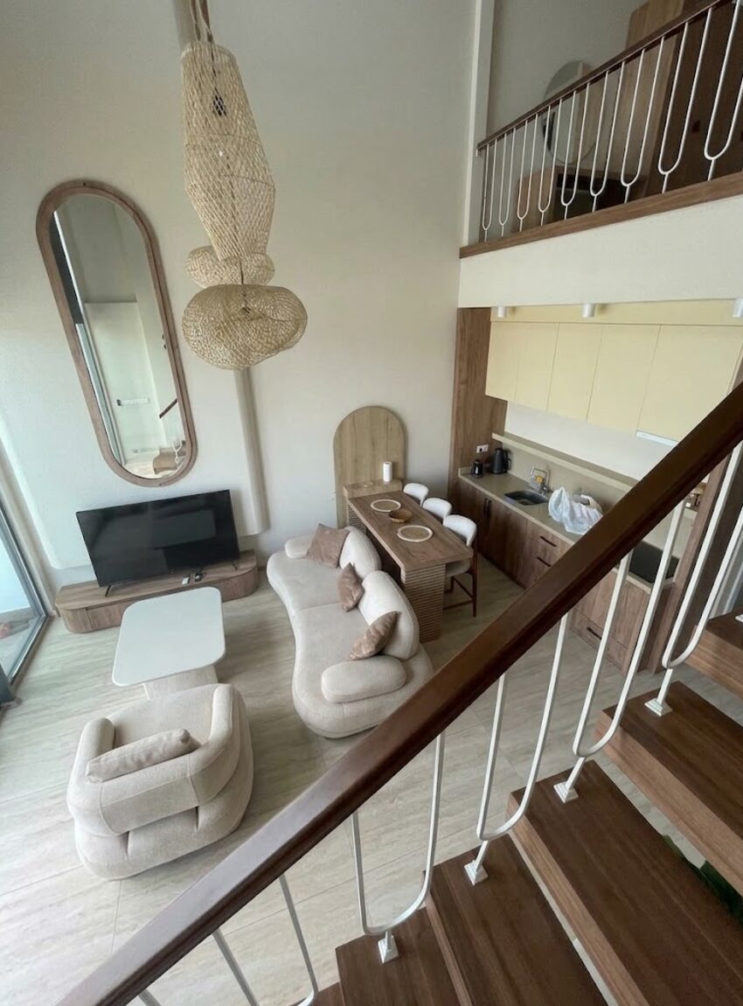
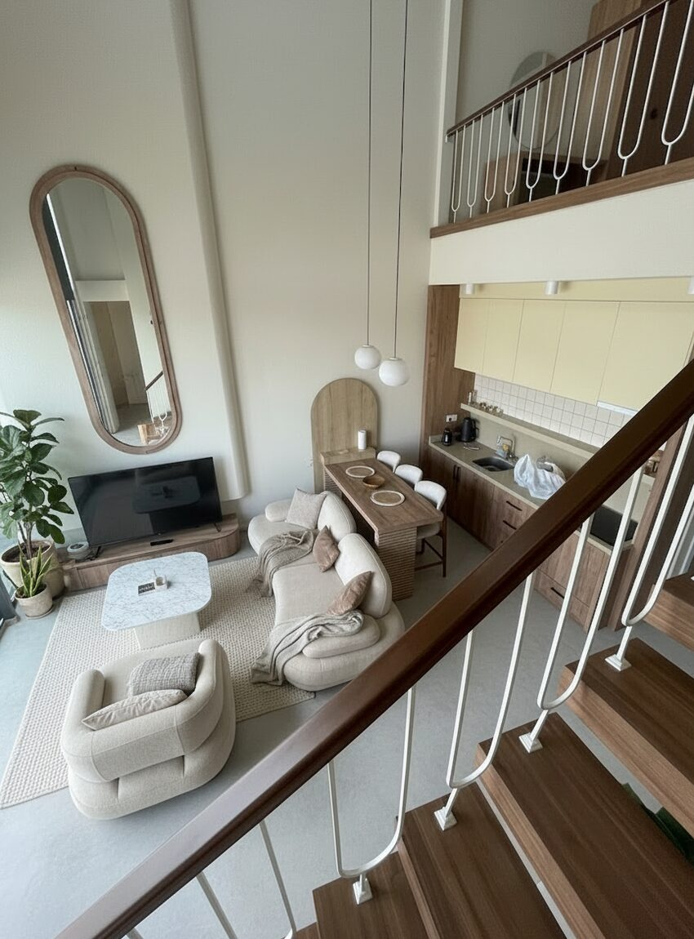
DEMO · GERÇEK ÇIKTI
Aynı oda, korunan mimari, değişen stil
ÖNCE
SONRA
Yapı korundu ✓ duvarlar · pencereler · oranlar sabit
06 · RoomRestyle

Slide 7
REKABET
Bu döngüyü kimse tam kurmuyor
OYUNCU
NE YAPIYOR
BOŞLUĞU
RoomGPT / Interior AI
İlham verir
Aksiyon yok; mimariyi bozabiliyor
Reimagine Home
Shop-the-look satar
Curated ürün (seninki değil), TR/TL değil
IKEA Kreativ
Ürününü odana koyar
Sadece IKEA kataloğu
Collov / Spacely
Pro, 4K, 360°
Ağır, pahalı, TR odaklı değil
RoomRestyle: satıcı-agnostik + Türkiye-gerçeği + mimariye saygılı
07 · RoomRestyle

Slide 8
PM KARARLARI
Think Before You Build — kod yazmadan önce
Product
Data
Problem = sonucu görememe. Kapsam dışı (bilinçli): sosyal, ödeme, 3D/AR, mobil native.
Görsel Storage'da, meta Postgres'te. İzolasyon DB'de: RLS auth.uid()=user_id + yol + signed URL.
External
Reliability
AI sunucuda, key env'de (tarayıcı görmez). Hata→nazik mesaj+tekrar. Uzun→aşamalı durum.
Tip/boyut doğrulama (10MB), 401 auth, 403 RLS, 429 rate limit, kısa ömürlü signed URL.
AI
Case'in çekirdeği: ürün kadar arkasındaki muhakeme. Beş başlığın hepsi ürünün içinde çalışıyor — slaytta değil, canlıda.
Structure-lock prompt mimariyi korur. Girdi oranı → aspect_ratio; “önce” sharp ile hizalanır.
08 · RoomRestyle

Slide 9
AI ORKESTRASYONU
Tek model değil — rollerine göre üç AI
1
2
3
Claude
Nano Banana (fal.ai)
ChatGPT + Gemini
Kod + strateji + mimari
Ürünün görsel motoru
Bağımsız 2. & 3. göz
Uygulamanın tamamını yazdı, rakip/wedge analizini çıkardı.
Çok-görsel düzenleme Mod B'yi tek çağrıda mümkün kıldı.
Ürünü eleştirip konumlandırmayı keskinleştirdiler.
GERÇEK KARAR — SERVİS RİSKİ
Google Gemini free tier görseli 0 hakla verip kartı reddedince motor fal.ai'ye taşındı. Entegrasyon lib/fal.ts arkasında izole olduğu için geçiş kontrol altındaydı. “Bağımlı olduğun servis seni bırakırsa ne yaparsın?” sorusunun yaşanmış cevabı.
09 · RoomRestyle

Slide 10
BAŞARI METRIKLERI
North Star: üretim değil, karara dönüşen üretim
NORTH STAR
Onaylanmış prova — kullanıcının indirdiği / “Satın Al”a tıkladığı / kaydettiği, yani karara güvendiği an.
Aktivasyon
Değer anı
Kayıt → ilk başarılı önce/sonra oranı
Mod B'de “Satın Al” tıklaması / paylaşım
Kalite
Doğru ölçü
Üretim başına tekrar-deneme (düşük = inandırıcı)
Karar başına tamamlanan prova (haftalık retention değil)
10 · RoomRestyle

Slide 11
İŞ MODELI
Metriği ve parayı kullanım sıklığına göre seç
Yenileme düşük sıklıklı bir ihtiyaç (3–5 yılda bir) → saf SaaS aboneliği zayıf kalır.
Affiliate komisyon
Tek-seferlik kredi
Trendyol / Vivense / Hepsiburada üzerinden satın alma başına %3–8. Ürün zaten satın alma niyetinin tam anında duruyor.
Yoğun kullanan (iç mimar / emlakçı) için paket. Düşük sıklıklı tüketiciyi zorlamaz.
“Gerçek PM” sinyali: iş modelini ürünün doğasına göre kurmak — sunumda anlatılır, MVP'de inşa edilmez (kapsam disiplini).
11 · RoomRestyle

Slide 12
GO-TO-MARKET
İlk 1000 kullanıcı — karar anına yakın dur
UGC / kısa video
“Mobilya iade fiyaskosu” / “aldım, salonuma olmadı” temalı TikTok–Reels. Problemi yaşayan kitleye birebir.
1
Topluluk tohumlama
Facebook çeyiz/dekor grupları, Ekşi/DonanımHaber — kararın verildiği yerlerde organik varlık.
2
B2B2C
Freelance iç mimar & emlakçıya ücretsiz Pro → onların müşterileri ürünle tanışır.
3
12 · RoomRestyle

Slide 13
RISKLER · DÜRÜSTÇE
En büyük riskimi ben söylüyorum
#1
Ölçek halüsinasyonu + düşük sıklık. Model gerçek ölçü bilmez; 220 cm koltuk kapıdan geçmeyebilir. Azaltma: cm genişlik girdisi + fotoğraf rehberi; yol haritasında kapı/oran doğrulama.
Dağıtım moat'ı teknik değil
Alışveriş listesi henüz zayıf
Özellik kopyalanabilir. Asıl savunma dağıtımda: Chrome eklentisi + e-ticaret “Odanda Gör” widget'ı (vizyon).
Şu an AI tahmini fiyat + arama linki — gerçek satın alınabilir ürün değil. En kritik bir sonraki adım.
13 · RoomRestyle

Slide 14
YOL HARITASI
Şimdi canlı → sonraki → vizyon
ŞİMDİ · CANLI
Mod A + Mod B + önce/sonra + bütçe listesi + Projelerim + RLS izolasyonu
SONRAKİ · etki/efor sırası
Gerçek TR ürün kartları (Trendyol/IKEA TR/Koçtaş; görsel + fiyat) — en zayıf halkayı kapatır
Tek seferde 2–4 varyasyon (kolay, algılanan değer yüksek)
“Şunu koru, gerisini değiştir” (structure-lock gücünün üstüne)
Mobilya silme / odayı boşalt (emlak staging kapısı)
VİZYON
Önce/sonra videosu + paylaşılabilir link (viral) · Chrome eklentisi + e-ticaret widget'ı (dağıtım moat'ı)
14 · RoomRestyle

Slide 15
ÖĞRENDIKLERIM
Bir case'ten çıkardığım dört ders
Dar kapsam = strateji
Servis bağımlılığı bir ürün riski
Kalabalık pazarda genel olmak ölüm; sahiplenilen dar bir döngü kazanma şansı.
Gemini→fal geçişini yaşayarak öğrendim; sağlam ürün tek servise kilitlenmez.
Metrik ürünün doğasından çıkar
Dürüstlük ürünü güçlendirir
Düşük sıklıklı üründe haftalık retention kovalamak yanlış soruyu ölçmek olurdu.
Neyi çözmediğimi ve #1 riskimi net söylemek ürünü zayıflatmaz — güvenilir yapar.
15 · RoomRestyle

Slide 16
TEŞEKKÜRLER
Odanı harcamadan
önce gör.
Küçük kapsam, keskin odak, dürüst muhakeme — çalışan, canlı, çok kullanıcılı bir AI ürünü.
Batuhan Hazar Özkeskin
roomrestyle-app.vercel.app
github.com/BatuhanOzkeskin/roomrestyle-app

